Slide 1
Flexbox: flex-контейнеры

Slide 2
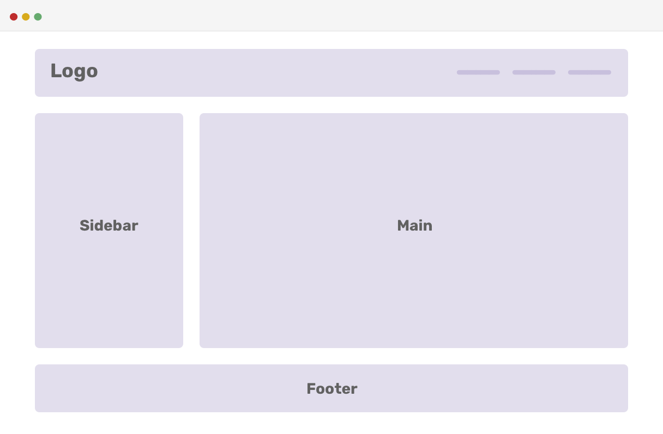
Структура сайта

Slide 3
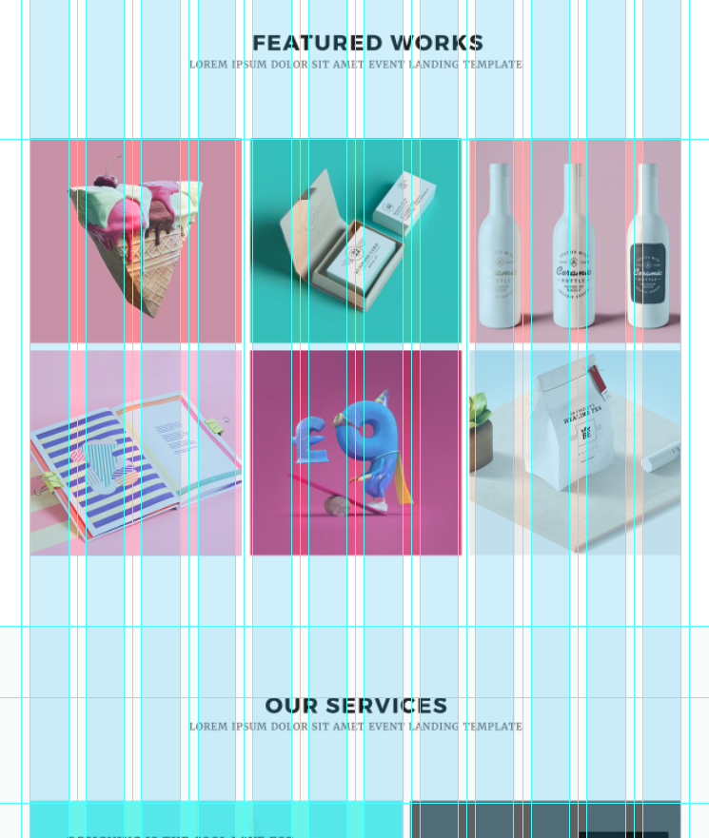
Сетка
Модульная сетка в web-дизайне представляет собой единую схему расположения всех элементов и блоков сайта.

Slide 4

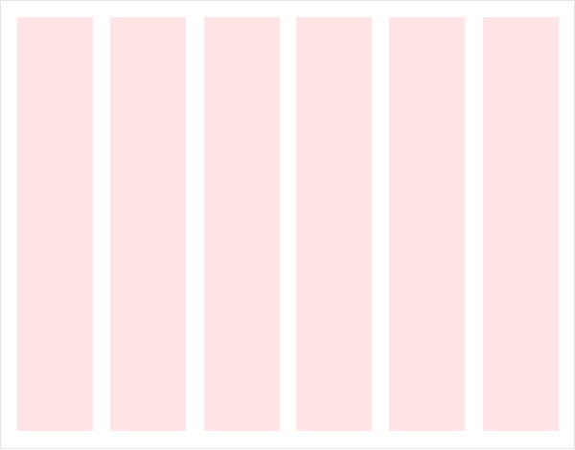
Типы сеток
Блочная сетка — грубая разметка площади на блоки.
Колоночная — имеющая колонки в своей структуре.

Slide 5
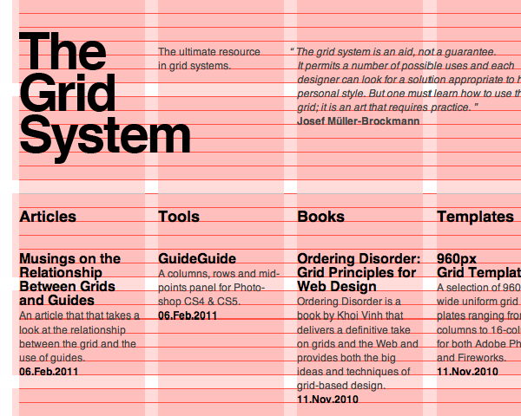
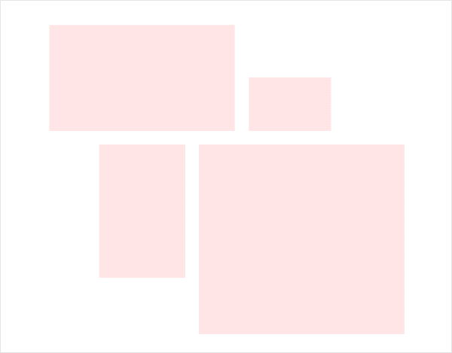
Типы сеток
Модульная — состоящая из пересекающихся прямых, которые образуют модули.
Иерархическая — сетка с интуитивным размещением блоков, без какой-либо логической структуры.

Slide 6
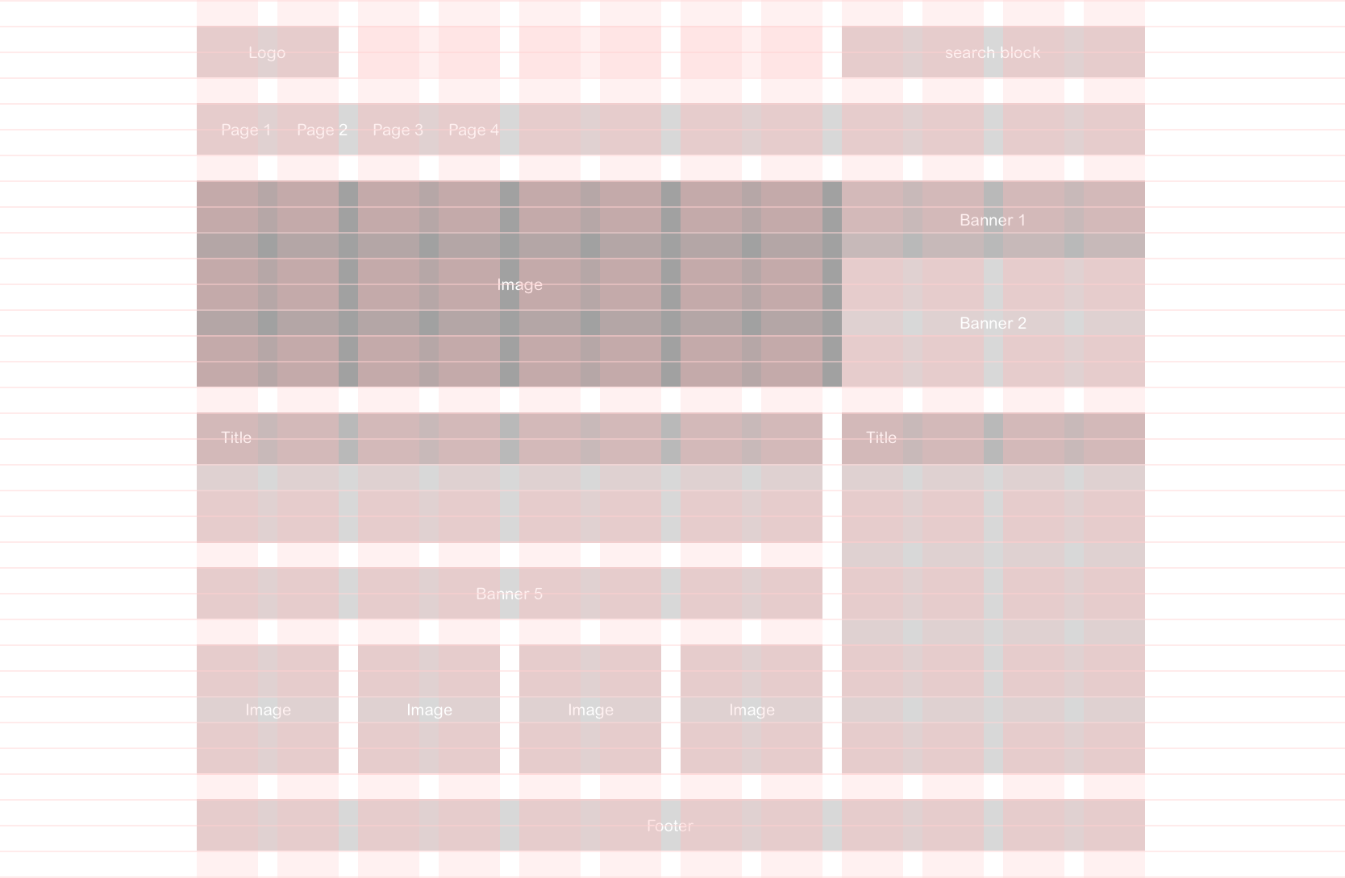

Slide 7
Способы верстки сеток
Тег div с CSS-свойствами display – block, inline, inline-block
Одномерные гибкие блоки flexbox
Система двумерных сеток grid layout

Slide 8
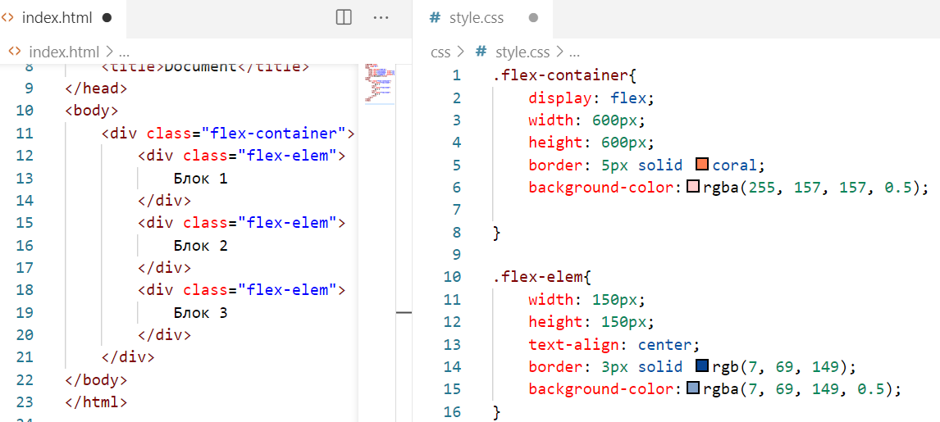
Создание флексбоксов – гибкого контейнера

Slide 9
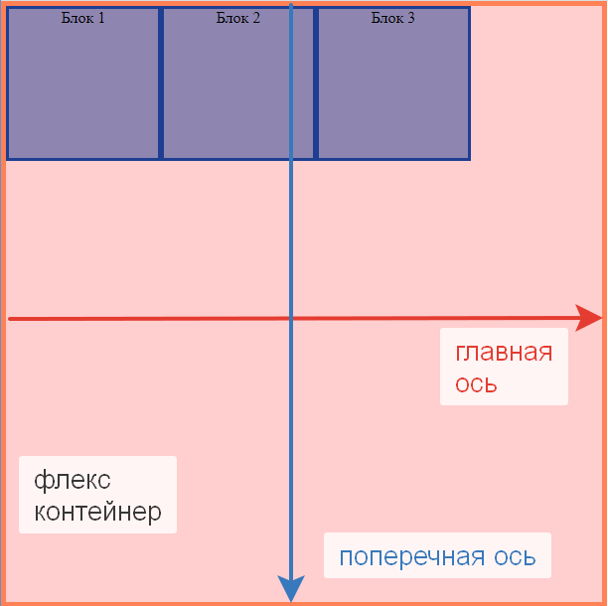
Направление осей по умолчанию

Slide 10
Направление осей
Стили у flex-контейнера flex-direction
flex-direction:row; (по умолчанию слева направо)
flex-direction:column; (сверху вниз)
flex-direction:row-reverse; (справо налево)
flex-direction:column-reverse; (снизу вверх)

Slide 11
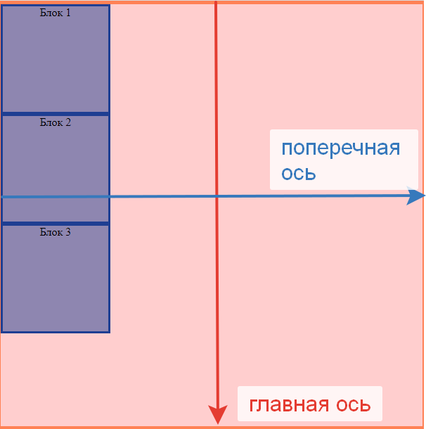
Направление осей column

Slide 12
Поперечная ось
Если главная ось направлена горизонтально, то поперечная ось смотрит вниз.
Если главная ось направлена вертикально, то поперечная ось смотрит направо.

Slide 13
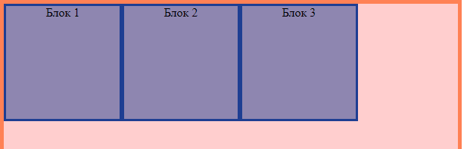
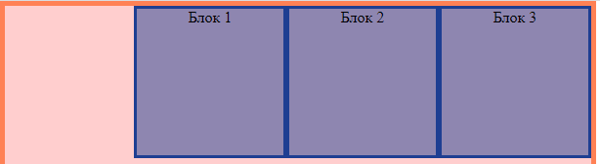
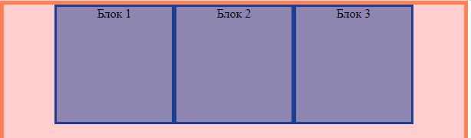
Выравнивание по главной оси
CSS-свойство justify-content
Возможные значения
flex-start
flex-end
center
space-between
space-around
flex-start
flex-end
center

Slide 14
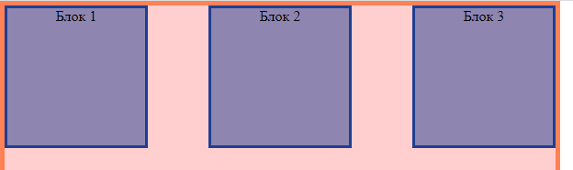
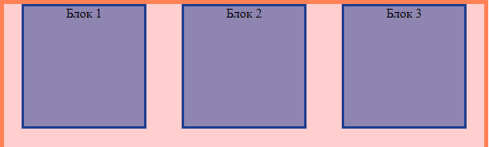
Выравнивание по главной оси
space-between
space-around

Slide 15
Выравнивание по поперечной оси
CSS-свойство align-items
Возможные значения
stretch
flex-start
flex-end
center
baseline
!!!Уберите высоту у flex-элементов

Slide 16
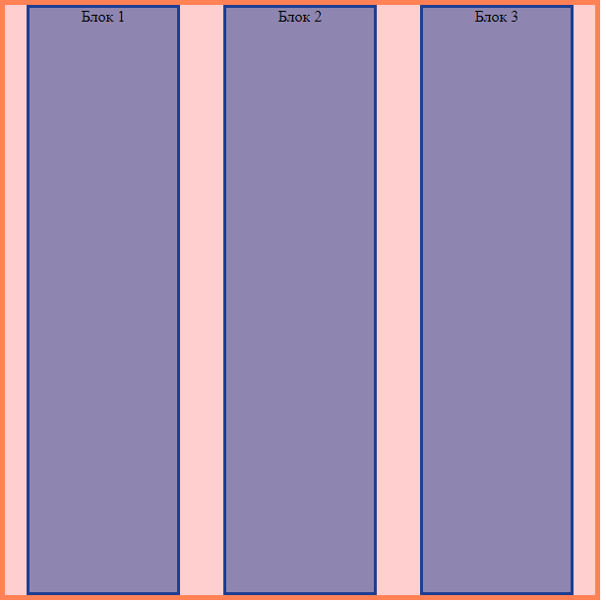
Выравнивание по поперечной оси
stretch

Slide 17
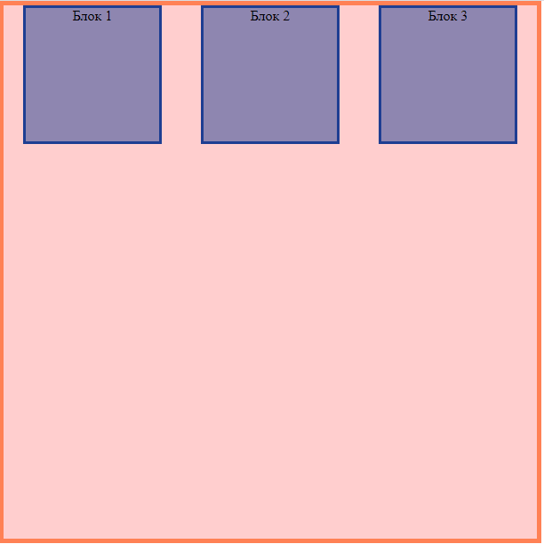
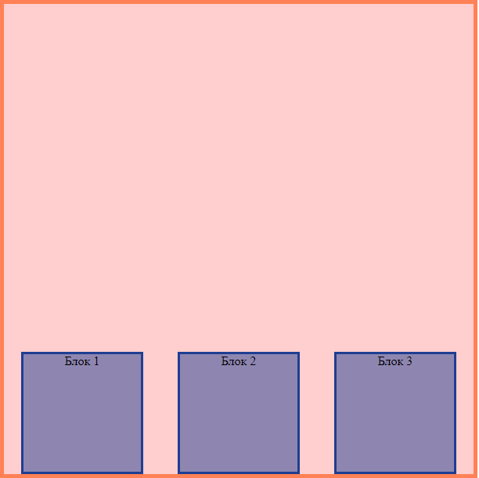
Выравнивание по поперечной оси
Верните высоту flex-элементам
flex-start
flex-end

Slide 18
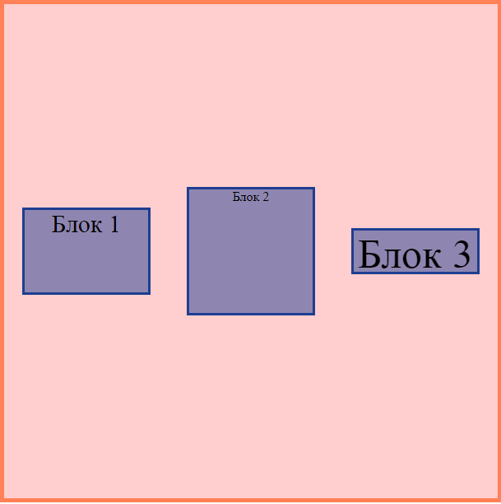
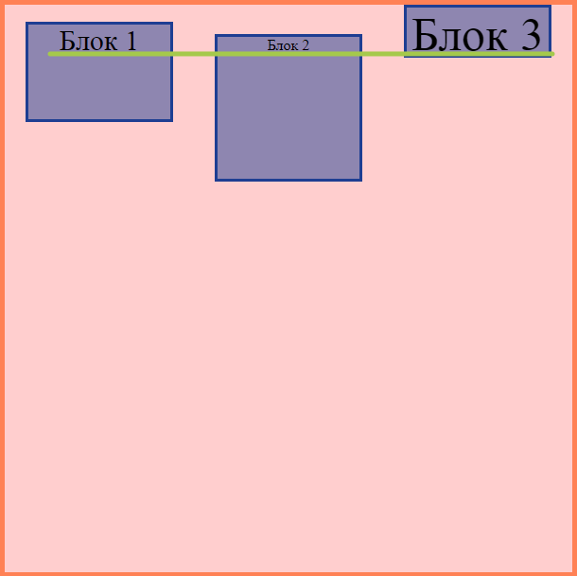
Выравнивание по поперечной оси
Задайте разную высоту и разный размер шрифта у разных flex-элементов
center
baseline

Slide 19
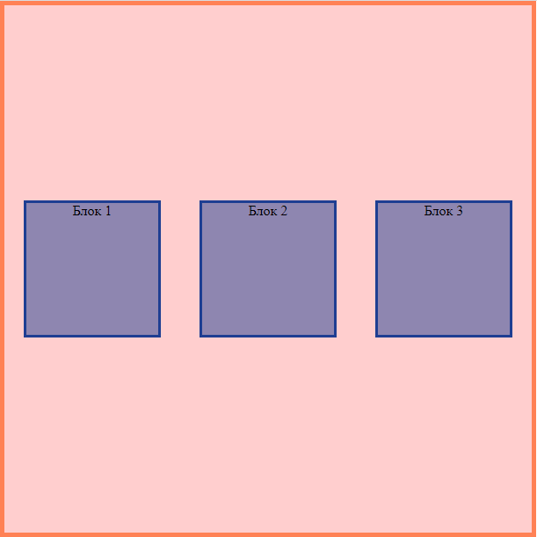
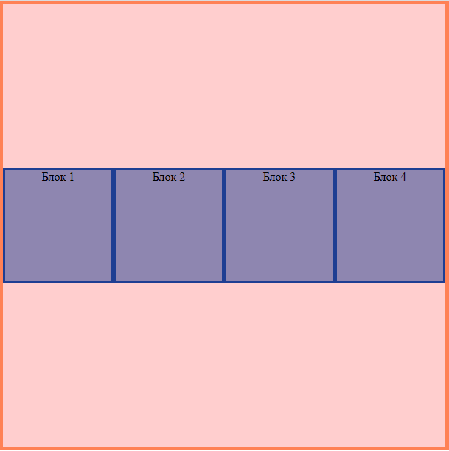
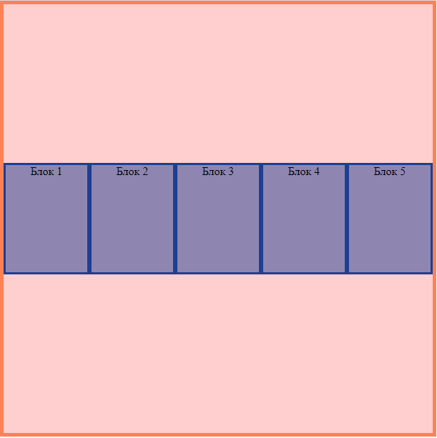
Расположение элементов

Slide 20
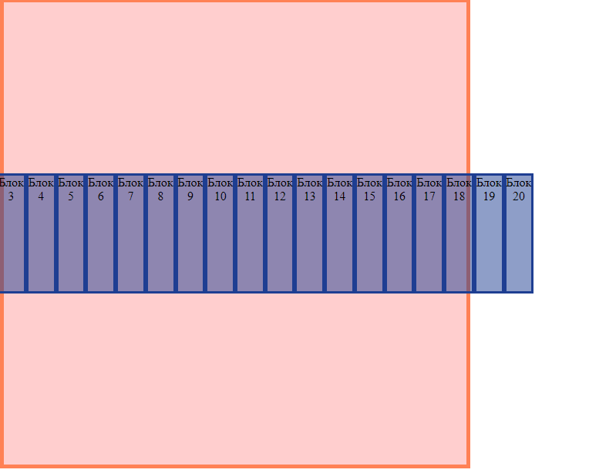
Расположение элементов

Slide 21
Расположение элементов
CSS-свойство flex-wrap
Возможные значения
nowrap — перенос флекс-элементов на новую строку запрещён.
wrap — разрешает перенос флекс-элементов на новую строку. Ряды элементов располагаются вдоль поперечной оси, первый ряд — в начале поперечной оси, последний — в конце.
wrap-reverse —разрешает перенос флекс-элементов на новую строку. Ряды элементов располагаются в обратном порядке: первый — в конце поперечной оси, последний — в начале.

Slide 22
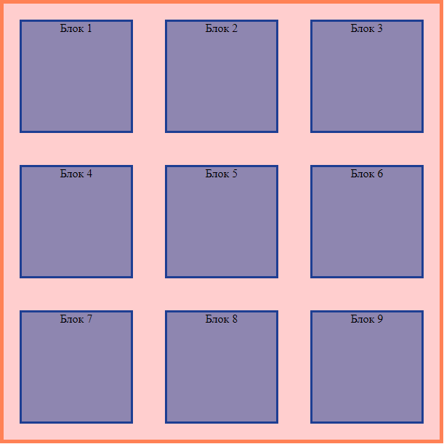
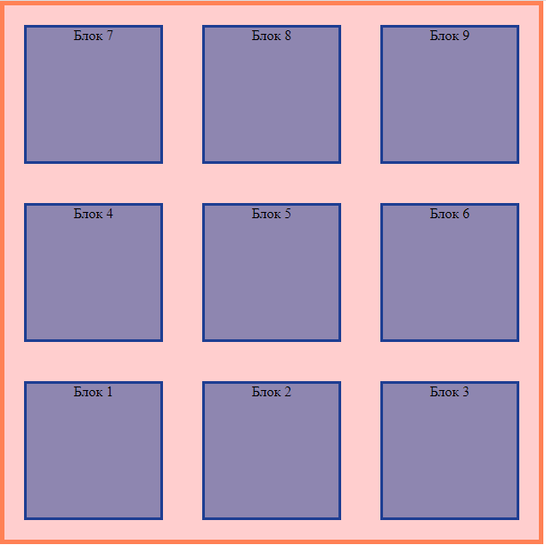
Расположение элементов
wrap
wrap-reverse

Slide 23
Выравнивание строк flex-контейнера
CSS-свойство align-content. Значения:
stretch — значение по умолчанию, растягивает ряды флекс-элементов, при этом оставшееся свободное место между ними делится поровну. Отображение строк при этом зависит от значения align-items:
если у align-items задано значение stretch, то элементы в строках растягиваются на всю высоту своей строки.
если значение отлично от stretch, то элементы в строках ужимаются под своё содержимое и выравниваются в строках в зависимости от значения align-items.
flex-start
flex-end
center
space-between
space-around
Свойство align-content «перекрывает» заданное значение align-items

Slide 24
Выравнивание строк flex-контейнера
Самостоятельно поэкспериментируйте со свойством align-content.
А также сочетанием свойств align-content и align-items.

Slide 25
Порядок элементов
CSS-свойство order
У всех flex-элементов по умолчанию порядок – 0.
Можно назначить порядок – положительное или отрицательное число.
Сортировка производится по возрастанию номера.

Slide 26
Один flex в другом
Флексбокс по своей является моделью одномерного макета.
Флекс-элементы внутри флекс-контейнера можно размещать как горизонтально, так и вертикально, но не одновременно.
Если вы хотите располагать элементы в двух направлениях, вам потребуется вставить один флекс-контейнер в другой.

Slide 27
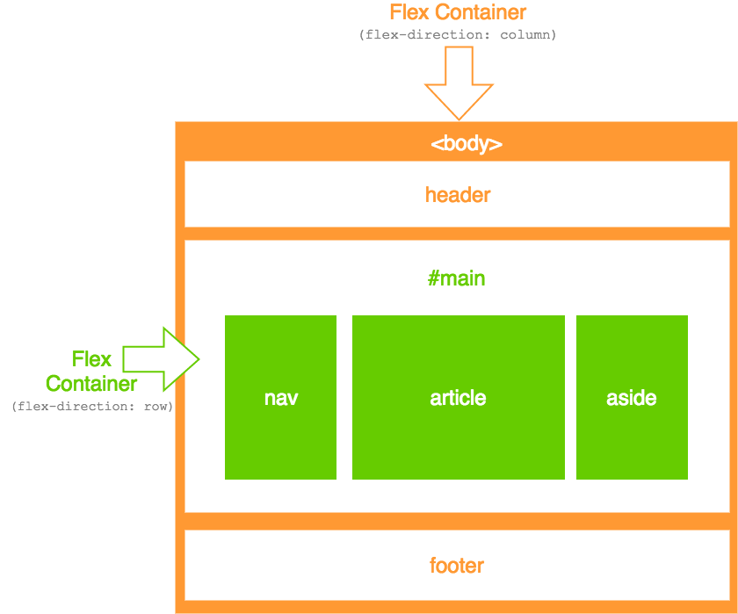
Один flex в другом

Slide 28
Итоги
Располагать элементы в одном из четырех направлений: слева направо, справа налево, сверху вниз или снизу вверх.
Переопределять порядок отображения элементов.
Автоматически определять размеры элементов таким образом, чтобы они вписывались в доступное пространство.
Решать проблему с горизонтальным и вертикальным центрированием.
Переносить элементы внутри контейнера, не допуская его переполнения.
Создавать колонки одинаковой высоты.
Создавать прижатый к низу страницы подвал сайта.

